Slide 1
Requirement Gathering Đề tài: Quản lý bán vé máy bay Nhóm: 13

Slide 2
1. Credit
STT | Mã số sinh viên | Name
1 | 19120338 | Trần Hoàng Quân
2 | 19120469 | Sử Nhật Đăng
3 | 19120542 | Trần Cẩm Khánh
4 | 19120598 | Nguyễn Thị Kim Ngân
5 | 19120682 | Lê Hoàng Trọng Tín

Slide 3
Client Problem Statement

Slide 4



1. Context
Các sản phẩm trên thị trường
So sánh và đánh giá
Phân tích vấn đề

Slide 5
2. Traveloka
Là một công ty kì lân
Đặt trụ sở tại Indonesia.
Chuyên cung cấp dịch vụ đặt vé máy bay, phòng khách sạn.
Có nhiều tính năng nổi bật.
Thị phần: Châu Á.

Slide 6
3. Expedia
Thuộc Expedia Group
Là một công ty du lịch trực tuyến của Mỹ.
Expedia giúp người dùng đặt vé và tìm phòng khi đi du lịch.
Thị phần: Châu Âu

Slide 7
4. Booking.com
Được thành lập tại Amsterdam năm 1996
Là một trang web đặt chỗ du lịch trực tuyến
Nổi trội đặc biệt với dịch vụ đặt phòng ở trực tuyến
Thị phần: Châu Âu

Slide 8
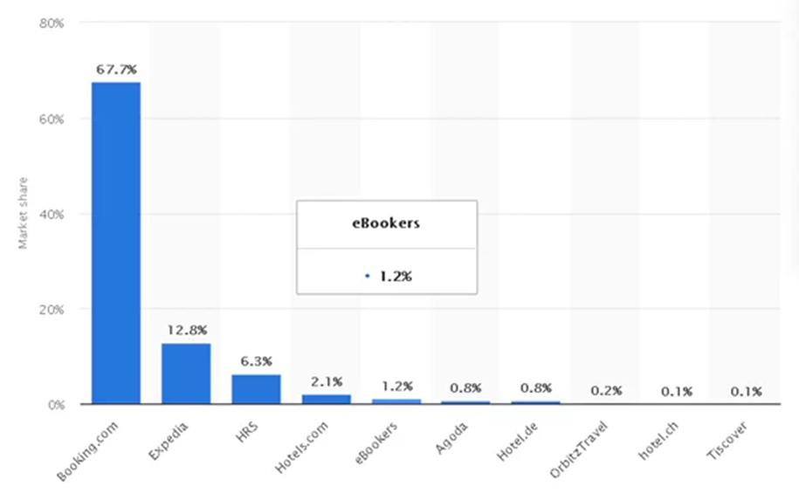
5. So sánh và đánh giá
Thị phần của các đại lý du lịch trực tuyến trên toàn thế giới (2019)

Slide 9

6.Vấn đề và phân tích
Booking.com rất thành công vì họ không ngừng hoàn thiện trải nghiệm người dùng của mình.
Khả năng đáp ứng sự thay đổi của thị trường rất tốt

Slide 10
Business Process Modeling

Slide 11
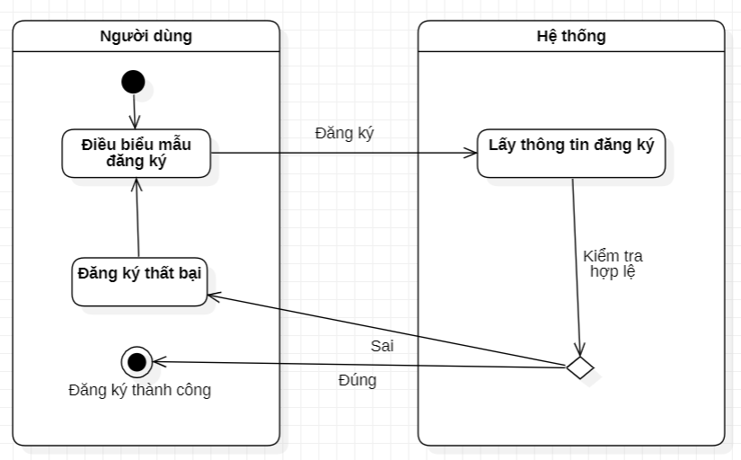
1. Sign Up Process

Slide 12
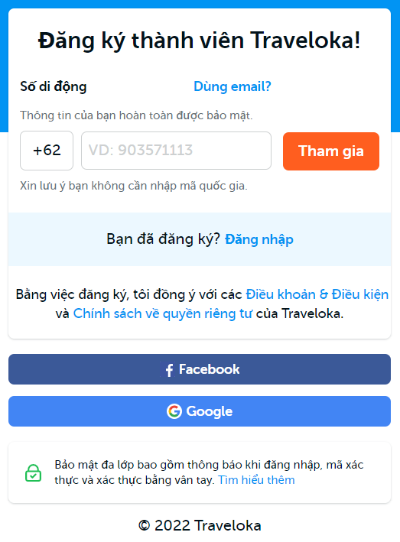
1. Sign Up Process (pt 2)

Slide 13
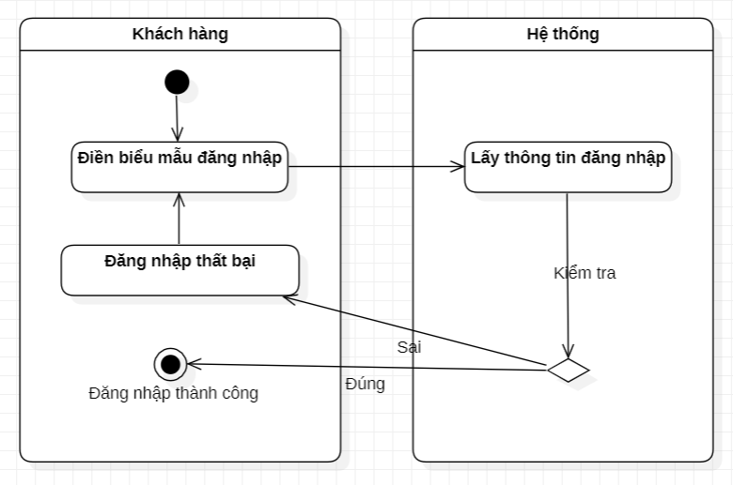
2. Sign In Process

Slide 14
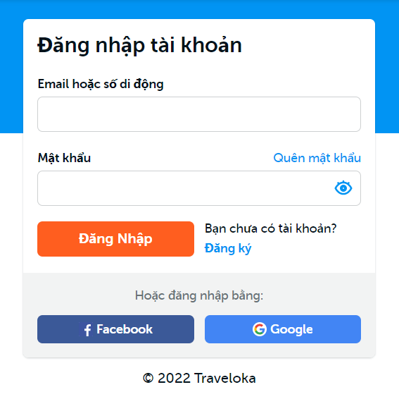
2. Sign In Process (pt 2)

Slide 15
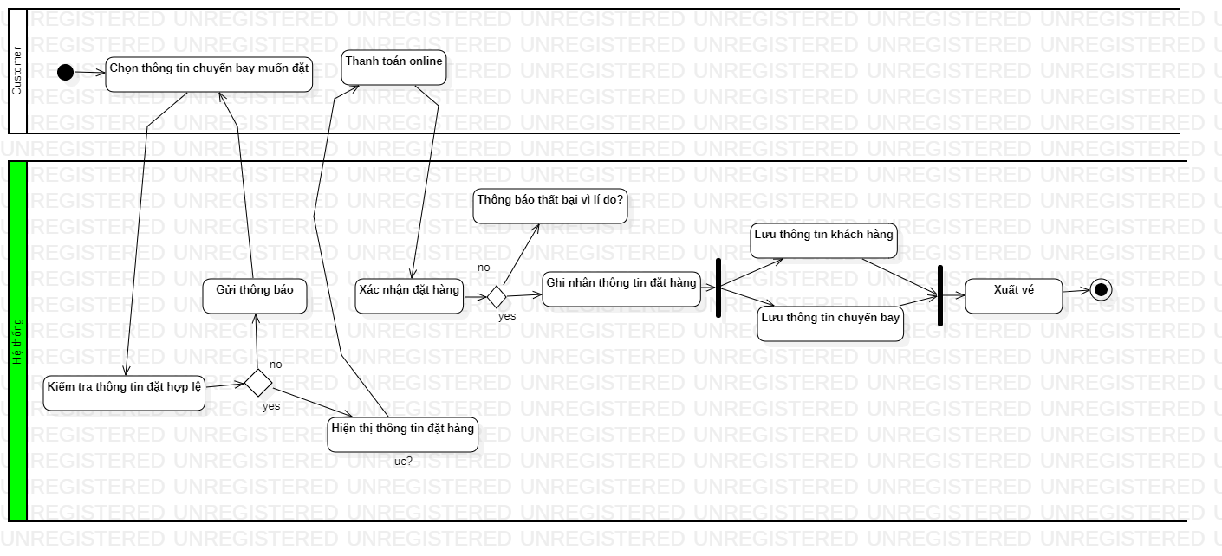
3. Booking Flight Process

Slide 16
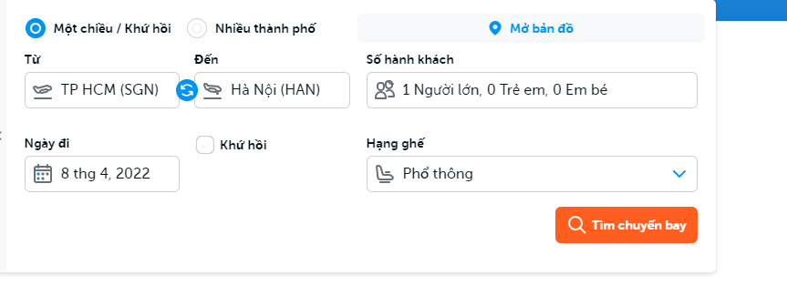
3. Booking Flight Process (pt 2)

Slide 17
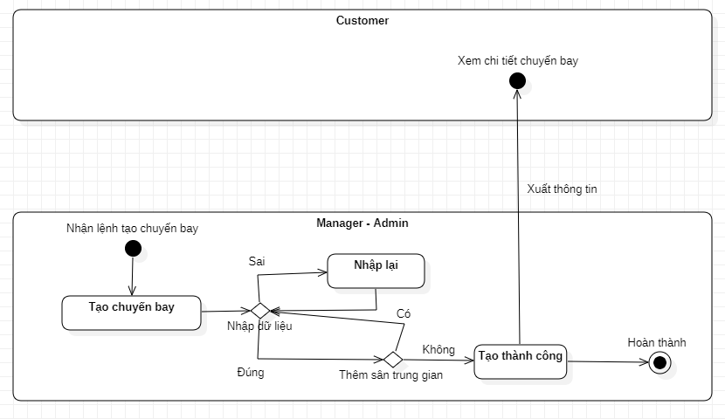
4. Create Flight Process

Slide 18
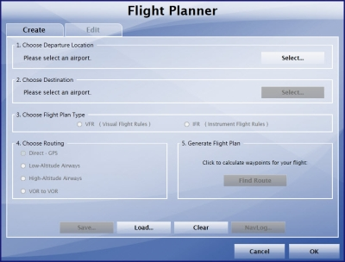
4. Create Flight Process (pt 2)

Slide 19
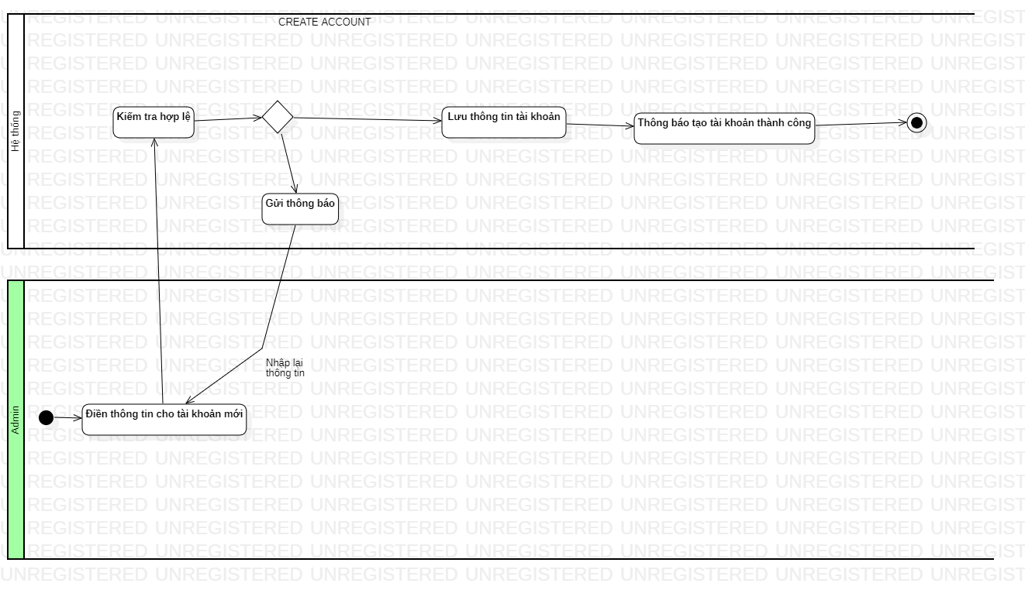
5. Create Account Process

Slide 20
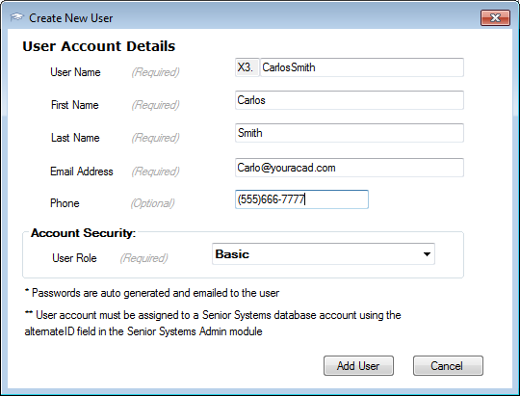
5. Create Account Process (pt 2)

Slide 21
System Requirements

Slide 22
1. Stakeholders
Stakeholder | Name
Investors | Nguyễn Thành An
CEO | Sử Nhật Đăng
CTO | Trần Hoàng Quân
QA | Trần Cẩm Khánh

Slide 23
1. Stakeholders (pt 2)
Stakeholder | Name
Technical Consultant | Trần Hoàng Quân
Technical Architect | Trần Hoàng Quân
PO | Lê Hoàng Trọng Tín
BA | Nguyễn Thị Kim Ngân
Team Leader | Sử Nhật Đăng

Slide 24
1. Stakeholders (pt 3)
Stakeholder | Name
Developer team members | Sử Nhật Đăng Trần Hoàng Quân Lê Hoàng Trọng Tín Nguyễn Thị Kim Ngân Trần Cẩm Khánh
QC team members

Slide 25




2. Initial User Roles
Guest | Customer
Manager | Admin

Slide 26
3. User task
ID | Priority | Name | Description
UserTask-000 | Must | Sign in | Đăng nhập vào tài khoản đã có.
UserTask-001 | Must | Sign up | Đăng ký tài khoản mới
UserTask-002 | Must | Sign out | Đăng xuất khỏi tài khoản
UserTask-003 | Must | Read Flight List | Xem danh sách các chuyến bay.
UserTask-004 | Must | Read Flight | Xem chi tiết thông tin của một chuyến bay
UserTask-005 | Must | Booking | Đặt vé một chuyến bay.

Slide 27
4. Manager Task
ID | Priority | Name | Description
ManagerTask-000 | Must | Create Flight | Tạo một chuyến bay mới
ManagerTask-001 | Must | Update Flight | Cập nhật thông tin một chuyến bay
ManagerTask-002 | Must | Delete Flight | Xóa một chuyến bay
ManagerTask-003 | Must | Report | Tạo báo cáo theo tháng

Slide 28
5. Admin task
ID | Priority | Name | Description
AdminTask-000 | Must | Create User | Tạo một tài khoản Customer/Manager
AdminTask-001 | Must | Read User | Xem thông tin tài khoản Customer/Manager
AdminTask-002 | Must | Update User | Cập nhật thông tin tài khoản Customer/Manager
AdminTask-003 | Must | Delete User | Xóa một tài khoản Customer/Manager

Slide 29
6. User Requirements in CRUD & Transform Data
ID | Priority | Role | Description
UR-000 | Must | Guest, Customer, Manager, Admin | Xem danh sách chuyến bay
UR-001 | Must | Guest, Customer, Manager, Admin | Xem thông tin chi tiết chuyến bay
UR-002 | Must | Customer, Manager, Admin | Đặt vé chuyến bay
UR-003 | Must | Manager, Admin | Tạo một chuyến bay.
UR-004 | Must | Manager, Admin | Sửa thông tin một chuyến bay.
UR-005 | Must | Manager, Admin | Xóa một chuyến bay.

Slide 30
7. User Requirements in CRUD & Transform Data
ID | Priority | Role | Description
UR-006 | Must | Guest | Đăng ký tài khoản mới
UR-007 | Must | Guest | Đăng nhập
UR-008 | Must | Admin | Phân quyền Customer/Manager
UR-009 | Must | Admin | Xem thông tin tài khoản Customer/Manager
UR-010 | Must | Admin | Sửa thông tin tài khoản Customer/Manager
UR-011 | Must | Admin | Xóa tài khoản Customer/Manager
UR-012 | Must | Manager, Admin | Tạo báo cáo

Slide 31
8. Nonfunctional Requirements
Budget | Correctness
Usability | Dependability / Reliability
Efficiency | Security
Portability
Interoperability
Reusability
Adaptability
Modularity
Maintainability
Scalability
Operational Nonfunctional Requirements
Maintenance Nonfunctional Requirements
Transitional Nonfunctional Requirements

Slide 32
Planning

Slide 33
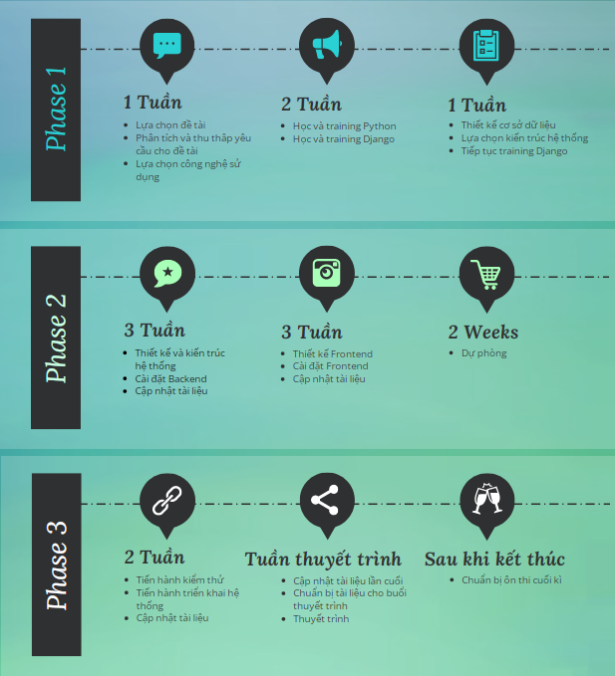
1. Product Roadmap

Slide 34
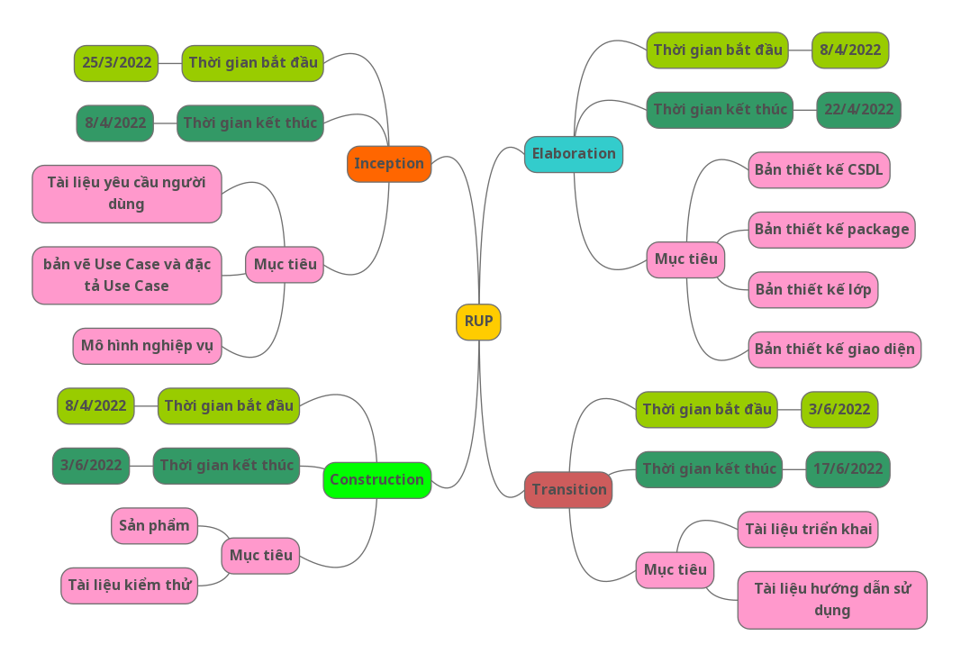
2. Development
Phases

Slide 35
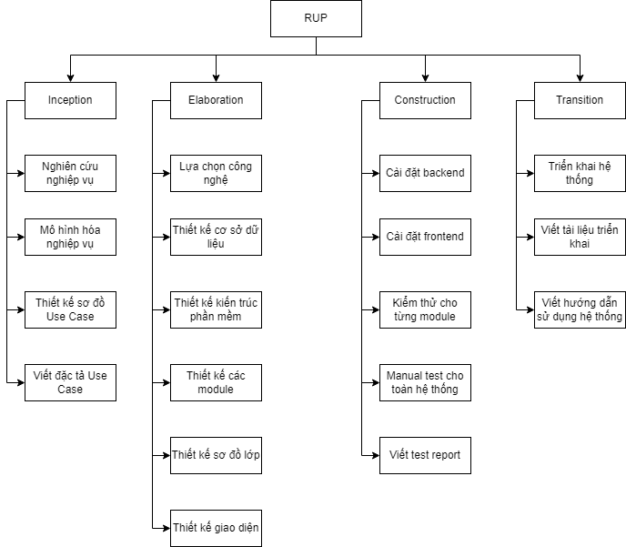
3. Work
Break Down
Structure

Slide 36
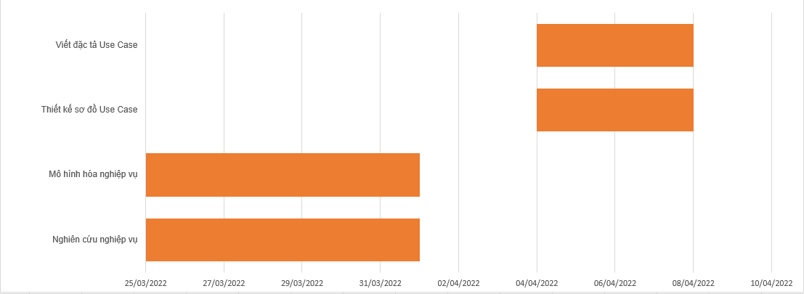
4. Inception Phase

Slide 37
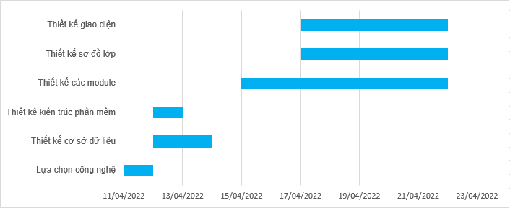
5. Elaboration Phase

Slide 38
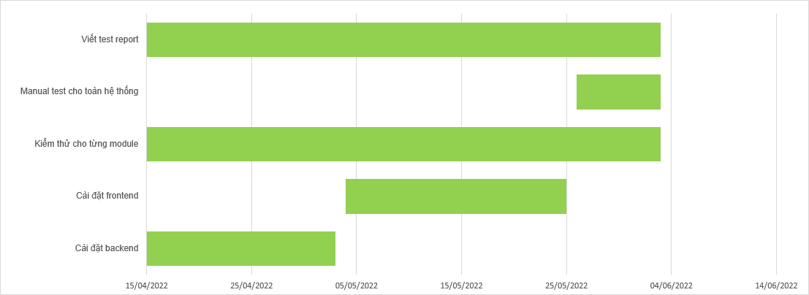
6. Construction Phase

Slide 39
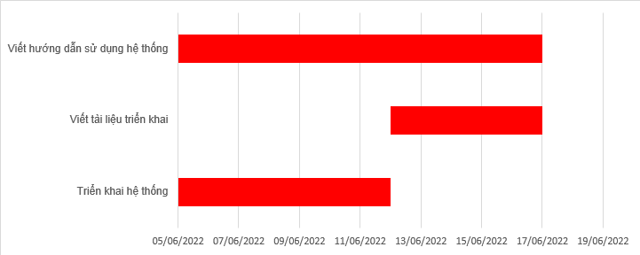
7. Transition Phase

Slide 40
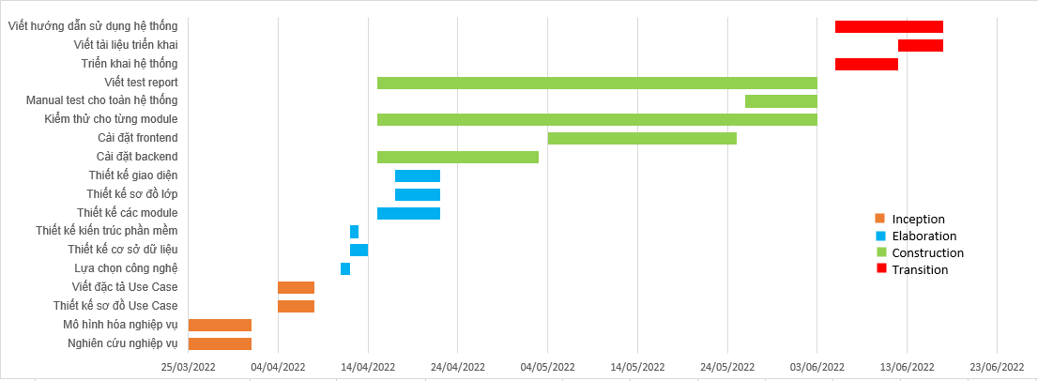
8. Summary

Slide 41
Risk Management
Notes:
Để tiếp lời bạn Đăng, em xin trình bày về vấn đề Quản lý rủi ro

Slide 42
Tổng quan
Dự án khá mới mẻ với nhóm, nên sẽ có những thiếu sót
Một số nhóm rủi ro có thể xảy ra:
Môi trường phát triển dự án
Kỹ thuật phát triển phần mềm
Một số nhóm rủi ro khác.
Notes:
Dự án “Bán vé chuyến bay” là một dự án khá là mới mẻ đối với nhóm cho nên sẽ dẫn đến những thiếu sót về kinh nghiệm, về kỹ thuật và cả thời gian thực hiện dự án.
Dự án sử dụng webframework Django dựa trên ngôn ngữ Python. Framework Django được đánh giá là đơn giản, dễ sử dụng nên có thể giúp tạo ra trang web trong một thời gian ngắn.
Đánh giá sơ bộ các thành viên trong nhóm
Bởi vì công nghệ được sử dụng trong dự án còn khá là mới đối với đa số thành viên trong nhóm nên dẫn đến việc sử dụng công nghệ còn chưa đủ thành thạo.
Chỉ có em, Đăng và Khánh mạnh về Backend và tương đối thạo Django. Các bạn còn lại thì mạnh về frontend là chính.

Slide 43
2. Rủi ro giải quyết được
Thành viên nhóm không có tinh thần làm việc
Sự hợp tác giữa các thành viên còn kém
Vi phạm bản quyền với các bên khác
Notes:
Thành viên nhóm không có tinh thần làm việc:
Nếu có thành viên như vậy thì nên hỏi rõ tại sao, thử thay đổi cách làm việc, thay đổi con người. Mong muốn là thành viên đấy có thể lấy lại được tinh thần làm việc hiệu quả và trở lại cùng team một cách tích cực.
Sự hợp tác giữa các thành viên còn kém:
Action đối phó đối là nên tổ chức nhiều cuộc họp offline đông đủ mọi người để làm việc chung; thời gian bắt đầu từ lúc tạo nhóm cho đến khi kết thúc môn. Mong muốn là mọi người có thể làm việc chung với nhau một cách hòa hợp, không xung đột lẫn nhau.
Vi phạm bản quyền với các bên khác:
Đây là một rủi ro có thể nói là khó xảy ra bởi vì đây là công sức của chính nhóm thực hiện, tuy có tham khảo từ nguồn ngoài nhưng không hề “lấy cắp” công trình của họ. (i.e các resource như video, hình ảnh, ..etc)

Slide 44
3. Rủi ro không giải quyết được
Việc kiểm thử có thể tạo ra nhiều lỗi tiềm tàng.
Thiếu bảo mật dữ liệu.
Thiếu tính ổn định trong khâu vận hành.
Framework sử dụng phát sinh lỗi.
Notes:
Việc kiểm thử có thể tạo ra nhiều lỗi tiềm tàng.
Quên tắt debug mode
Cài dư hotlink đến resource
Thiếu bảo mật dữ liệu.
Có thể phát sinh trong quá trình định nghĩa & cài đặt db (e.g xác định xem phần nào cần encrypt, ..etc) -> data breach
Thiếu tính ổn định trong khâu vận hành.
Framework sử dụng phát sinh lỗi.
Vì trình độ team không cân bằng, nên các lỗi từ phía framework khó có thể tự fix mà phải chờ bản vá chính thức.

Slide 45
4. Rủi ro chấp nhận được
Thời gian thực hiện ngắn
Xuất hiện nhiều sự thay đổi
Thiếu thốn kinh nghiệm về mặt kĩ thuật
Notes:
Thời gian thực hiện ít; Thiếu thời gian cho việc kiểm định.:
Nếu khi rủi ro này xảy ra thì sẽ các thành viên sẽ phải OT để hoàn thành các task được giao cho mỗi người.
Xuất hiện nhiều sự thay đổi thường xuyên:
Cần thêm sự phối hợp giữa các thành viên để tập trung khai thác vào sự thay đổi đấy sao cho phù hợp với tiến độ thực hiện dự án. Mong muốn là hoàn thành các nhiệm vụ được giao đúng thời hạn - kể cả khi có thay đổi.
Kinh nghiệm về mặt kĩ thuật còn thiếu thốn:
Khi thành viên thực hiện một task nào đó mà chưa biết cách làm thì phải học thêm về công nghệ song song với việc thực hiện task. Mong muốn là hoàn thành được task trong thời hạn được giao.

Slide 46
HỎI ĐÁP
Notes:
Phần trình bày của em cũng kết thúc phần trình bày của nhóm 13. Cảm ơn thầy và các bạn đã lắng nghe, xin mời thầy và các bạn đặt câu hỏi cho nhóm.

